Slide 1
二维材料的大单晶制备
表面物理第五组
组员：常静、刘科阳、胡静怡、马骋、陈亦林、季浩然、安子訸
Notes:
大家好，第五组的报告题目为二维材料的大单晶制备。

Slide 2

目录
1.背景
二维材料的兴起
晶界对材料迁移率的影响
2.二维材料的大单晶制备
成核控制
取向控制
3.总结展望
Notes:
我将从三个方面展开，首先为什么要制备二维材料大单晶，其次是怎样制备大单晶，最后做一个总结和展望。

Slide 3
目录
1.背景
二维材料的兴起
晶界对材料迁移率的影响
2.二维材料的大单晶制备
成核控制
取向控制
3.总结展望
Notes:
二维材料的兴起可以说是源于2004年石墨烯的成功剥离，但至今已15年，上千类二维材料应运而出，该领域仍十分火热。

Slide 4
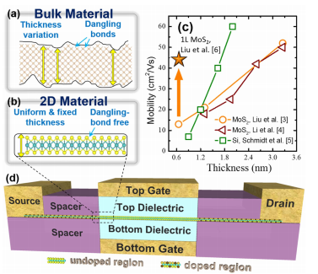

背景
二维材料的兴起
挑战：准确预测性能，生长和测试，评估性能。
5nm节点：沟道长、宽等比缩小。
体硅：表面粗糙、悬挂键丰富
2D材料：表面平整、无悬挂键
It’s too early to say whether 2D semiconductors will transform transistors. But they are one of the best candidates we have to extend Moore’s law.
Cao W, et al. IEEE T.Electron Dev, 62,11(2015)
Li Lain-Jong. Nature, 567,169(2019)
Notes:
我们可以从器件角度来理解二维材料被寄予厚望的原因。目前大规模集成电路已经到了<5nm节点，因遵从等比例缩小原则，要求沟道的厚度也要缩至单个纳米量级。对传统基于体硅的器件而言，随厚度减小，表面粗糙及悬挂键丰富使得表面散射增强，同时沟道厚度减小，隧穿导致的漏电流迅速增加。亟待新结构、新材料的引入。与传统Si材料对比，二维材料其表面平整且厚度可控，悬挂键少，而且在同为1nm厚时，单层MoS2的迁移率已超过体硅。台积电李连忠教授在今年的nature评论中也提到，虽然二维材料目前还面临三大挑战，很难说二维材料是否会改变晶体管，但如果要延续摩尔定律，他们将是最佳候选之一。那么如果要将二维材料引入晶体管和集成电路，其基础是二维材料能够实现高质量且大面积可控制备。

Slide 5
目录
1.背景
二维材料的兴起
晶界对材料迁移率的影响
2.二维材料的大单晶制备
成核控制
取向控制
3.总结展望
Notes:
目前制备二维材料的方法中，化学气相沉积法（CVD）广受欢迎。但CVD生长获得的样品往往是多畴区融合的结果，不同畴区在拼接过程中，可能产生晶界。那么我们就需要考虑晶界是否会对材料的电学性质有影响。

Slide 6
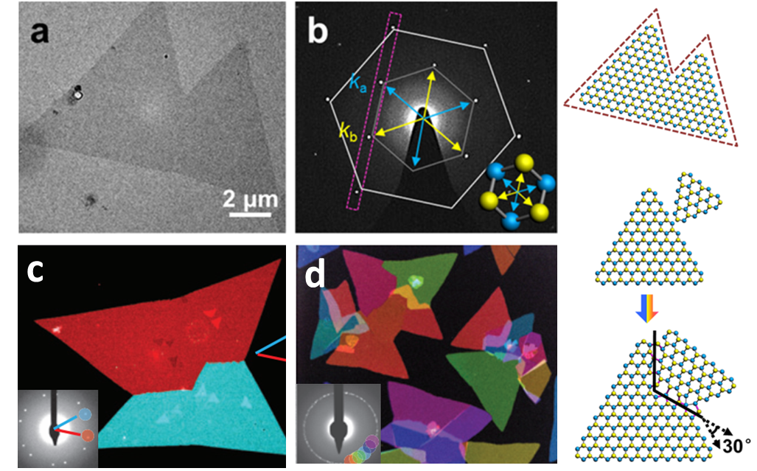
背景
不同畴区拼合情况晶界
e
同取向畴区拼接无晶界，不同取向畴区产生晶界。
Ji, Q.Q, et al. Nano Letters, 15,1 (2014)
Lee, G. H, et al. Nature Mater. 12,6 (2013).

Slide 7
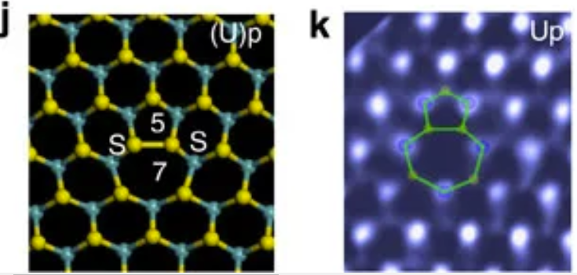
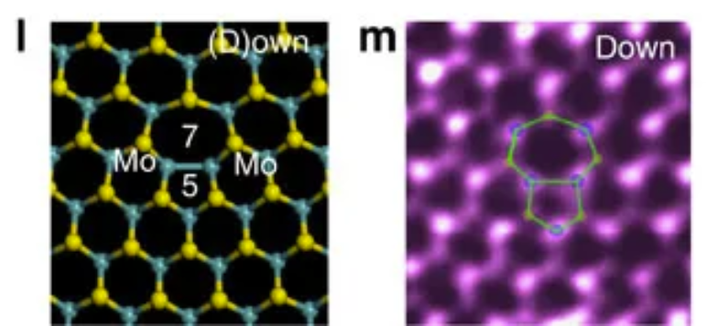
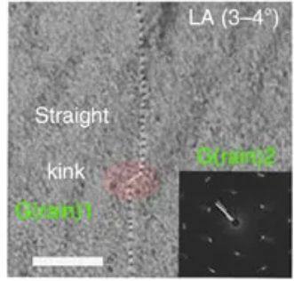
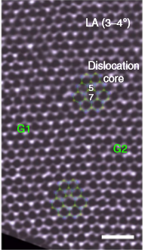
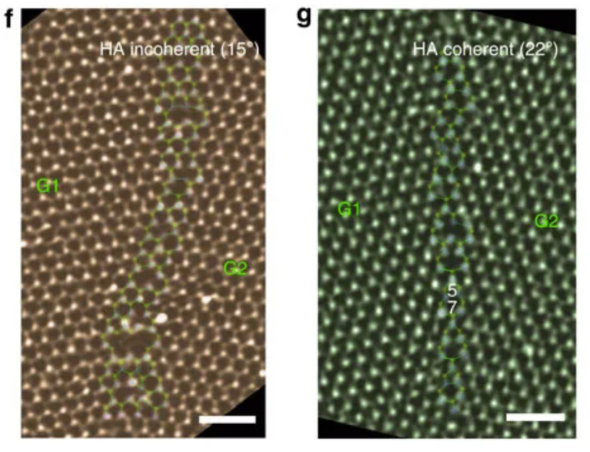
背景
晶界结构
小错向角一般<6°，呈直线型排列。
大错向角：22°38°60°是相干态，很稳定；其他为不相干态，很不稳定
Lee Y. H. et al. Nat. Commun.7, 10426 (2016)
Notes:
对晶界更微观地表征，STEM观察到晶界是由5-7个原子成环后排列起来形成的。对MoS2而言，小角度晶界有两种结构，跨S-S键的称为“上”结构，Mo-Mo键的称为“下”结构，这两种结构都是最低能量态。小角度晶界一般小于6度都是呈直线的，结构也很规则。大角度晶界可以分为相干和不相干情况，相干指的是晶界拥有周期性结构，相干情况中只有22度38度60度的情况是稳定的，并且这些晶界也是5-7个核成环后排列成的直线。一旦角度不是这些角，就成为不相干，晶界曲折并且比较宽，很不稳定。

Slide 8
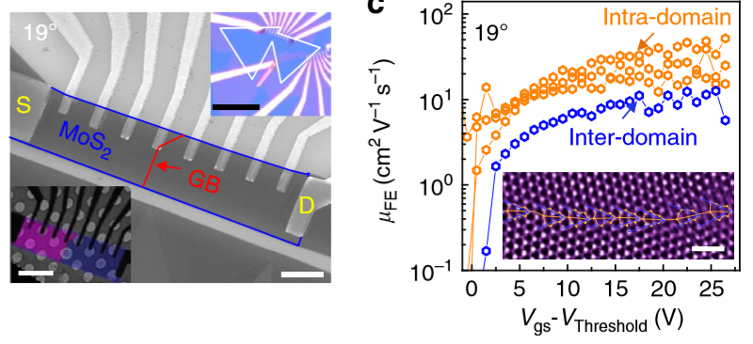
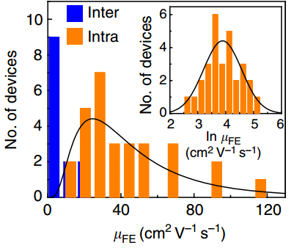
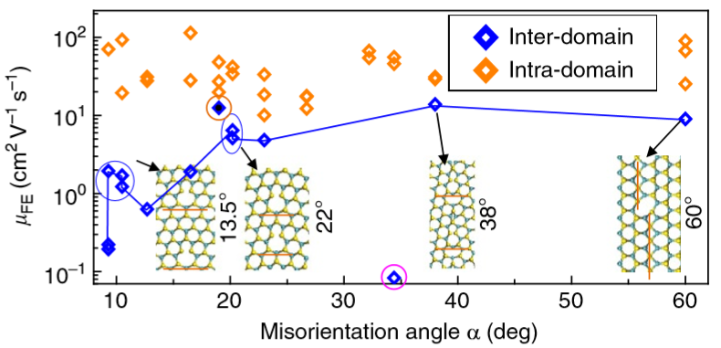
背景
晶界对迁移率的影响
a
b
d
错位角为19°时畴内畴间电性测量
c
从分布数可以看出结构的稳定性
畴内迁移率大于畴间
畴间迁移率变化跨两个数量级
大错位角晶界的迁移率更高
Lee Y. H. et al. Nat. Commun.7, 10426 (2016)

Slide 9
目录
1.背景
二维材料的兴起
晶界对材料迁移率的影响
2.二维材料的大单晶制备
成核控制
取向控制
3.总结展望
Notes:
基于以上背景，我们期望获得少晶界或无晶界的二维材料，因此二维材料的大单晶制备是我们的追求。目前目标的实现有两条路径，一个是成核控制，即只允许单核或极少核生长并长大；第二种思路就是控制畴区取向，使不同畴区之间无缝拼接形成单晶。我们先介绍成核控制的几篇工作。

Slide 10

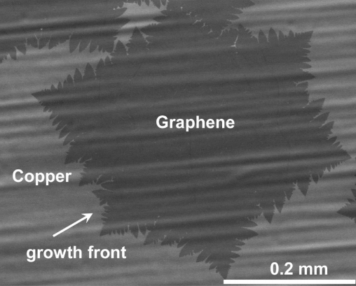
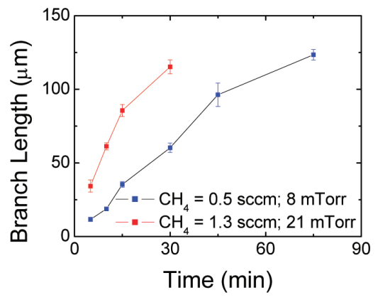
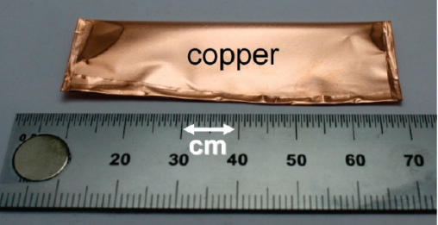
成核控制
Cu基大尺寸石墨烯单晶的生长
a
c
d
b
Schematic of the CVD system
Copper foil enclosure
SEM images of graphene on copper
Graphene growth as a function of time
低压化学气相沉积(LPCVD)调控生长条件--低密度成核
1035℃，50mTorr，甲烷流速<1sccm，生长速率~6μm/min，单晶尺寸高达0.5mm
用光电子发射显微镜(PEEM)验证单晶取向
转移至SiO₂/Si上，获得高电学性能的晶体管，室温下电子迁移率高于4000cm²V⁻¹s⁻¹
Xuesong Li , et al. J. Am. Chem. Soc.133,9 (2011)

Slide 11
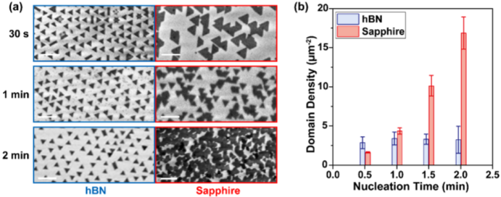

成核控制
成核密度与时间等因素的关系
成核密度N，表面有效成核位点密度ns，前驱体分子撞击率J，核面积A，成核能量势垒ΔG，温度T，时间t。
Zhang, X.T, et al. ACS Nano,13,3(2019)

Slide 12
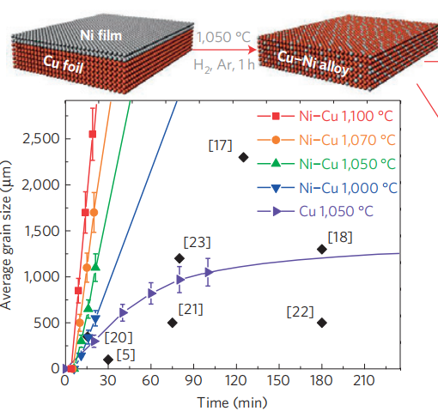
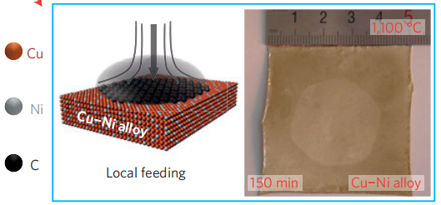
成核控制与快速生长
Inch-sized 单晶石墨烯的快速生长
1.5英寸只需要2.5h
Comparison of graphene growth rates on Cu and Cu₈₅Ni₁₅ alloy
~1.5-inch SCG grown at 1100 ℃ in 150 min on 2×2-inch² Cu₈₅Ni₁₅
Cu上石墨烯的生长速率会很快达到饱和，而Cu-Ni合金不会
衬底:Cu-Ni合金[Cu85Ni15](Ni电镀在Cu箔上后热退火)
前驱体局部供给：用石英喷嘴创造小片碳过饱和区，确保仅在小区域成核
为了保证成核后碳源足量，设置CH4流量随着时间的推移而逐步增加
Tianru Wu , et al. Nature Mater 15, 43–47 (2016)
Notes:
2016年报道了在Cu-Ni合金上实现1.5英寸的单晶石墨烯制备。Cu上石墨烯的生长速率会很快达到饱和，而Cu-Ni合金由于镍对碳的固溶度更大而不会达到饱和。该工作用石英喷嘴创造小片碳过饱和区，确保仅在小区域成核，实现前驱体局部供给。而且为了保证成核后碳源足量，设置CH4流量随着时间的推移而逐步增加。之前1cm要生长12h，现在3cm只需要2.5h。（关于合金Ni组分的选取，文章对比了10%，15%和20%的Ni组分，发现15%的组分生长速率是另外两种组分的2~3倍）

Slide 13
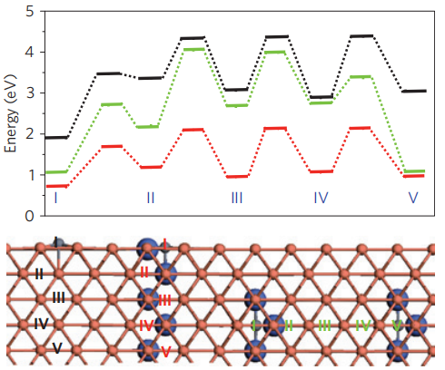
成核控制与快速生长
Inch-sized 单晶石墨烯的快速生长
Ni调控C原子的偏析实现生长速率大幅提升
同位素标记：C源约60%是从体内偏析
黑线:C从表面扩散进纯Cu区域 (~3eV)
绿线:C从富Ni区域到富Cu区到富Ni区 (~3eV)红线:C沿Ni链从表面进入合金 (~1eV)
合金中C溶解度增加
体内Ni链建立快速扩散通道
C在表面的二维扩散+体内的准三维扩散
石墨烯生长机制从表面调控到体内偏析
使生长速率得到提升
Tianru Wu , et al. Nature Mater 15, 43–47 (2016)
Notes:
那为什么速度增加呢？文章通过同位素标记发现参与石墨烯生长的C原子约60%是从体内偏析出来的，结合理论计算发现体内Ni链可建立碳源快速扩散通道，这种Ni调控C原子的偏析实现生长速率大幅提升。

Slide 14
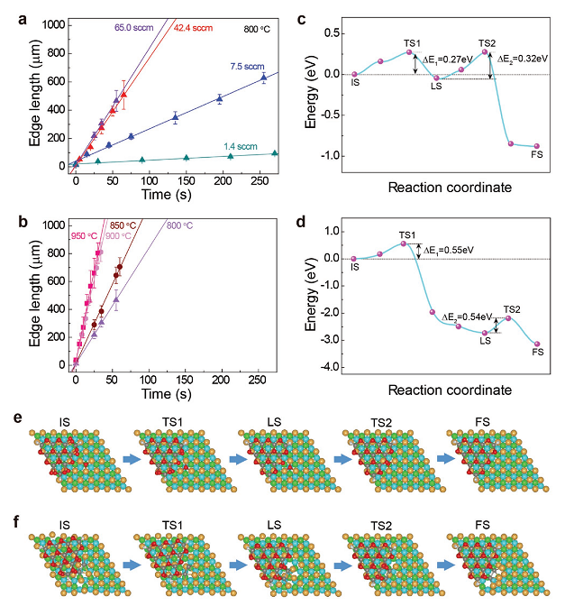
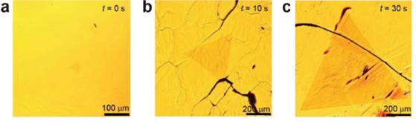
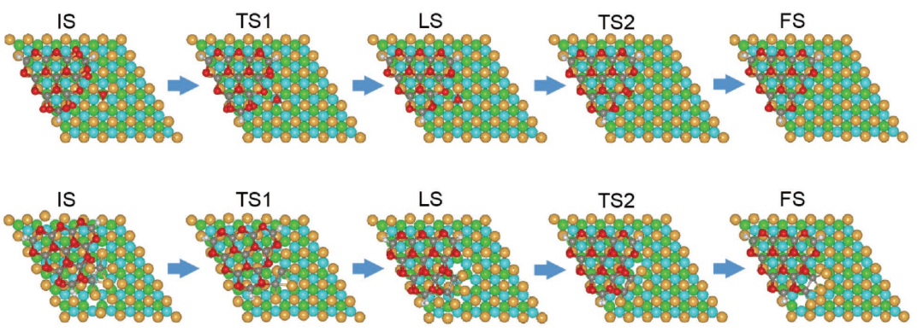
成核控制与快速生长
生长速率：26μm/s
原理：低能量势垒，放热
高质量：高迁移率143cm2/v·s
Au上快速生长高质量 WSe2
d
e
f
增加W、Se源的流量以及提高温度提速
Gao, Y., et al, Adv. Mater., 29,1700990(2017)
Notes:
过渡金属硫属化合物也有快速生长大单晶的报道。这篇2017年的文献实现了CVD（chemical vapor deposition）法在金衬底上快速生长高质量WSe₂，生长速率达到26μm/s，也就是说可以在仅仅30秒内生长毫米尺度的单晶，比大多数其他方法快2-3个数量级。而且得到的单晶质量也很高，是均匀的单层的，迁移率等电学性质与机械剥离方法得到的样品相当。通过DFT计算，可以理解实现快速生长的原因。在Au(111)表面上，Se原子以及W2分子的扩散以及它们在WSe₂边缘处的吸附均为放热反应，能量势垒都较小，正如右图的d,f。因此，Se原子以及W2分子的扩散、吸附均不是限速步，随生长时间增加，畴区尺寸正比例增加。也可以通过提高W、Se源的流量以及提高温度来实现Au上WSe₂的快速生长。

Slide 15
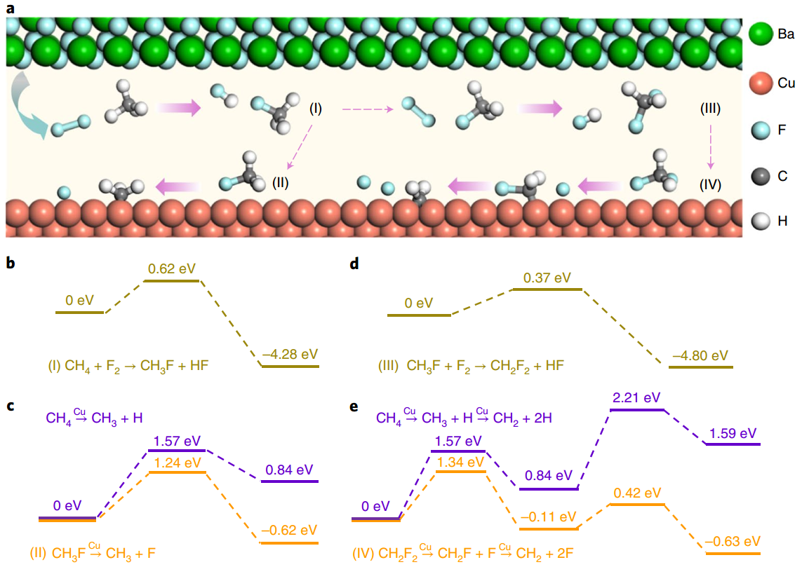
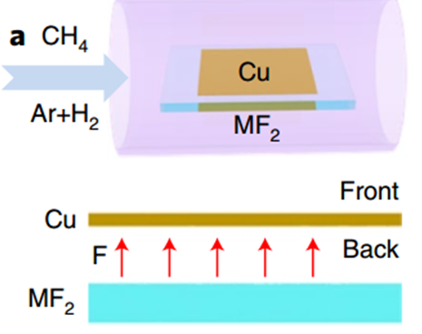
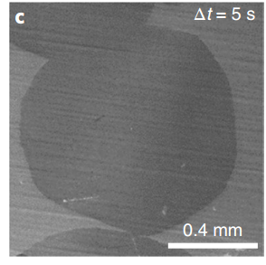

成核控制与快速生长
F辅助的单晶石墨烯的快速生长
金属氟化物局域分解产氟，调节石墨烯的生长进行动力学
10 - 20μm
200$μms^{−1}$
Cu置于金属氟化物基板(MF2;M = Ba、Ca、Mg) 上方10 - 20μm处。高温下，氟自由基释放，参与反应，降低势垒。F对hBN、WS2的生长也有促进作用。
Liu, C., Xu, X., Qiu, L. et al. Nat. Chem. 11, 730–736 (2019)
Notes:
以上主要从源供给的角度出发，我们也可从表面催化加快反应速率的角度实现大单晶的生长。今年的一篇nature chemistry报道F自由基可以加快石墨烯的生长速度。该工作将Cu置于金属氟化物基板(MF2;M = Ba、Ca、Mg) 上方10 - 20μm处。高温下，氟自由基释放，可将CVD中石墨烯上的甲烷分解反应由吸热转变为了放热，使得石墨烯的生长速率显著提高，达到了约200$μms^{−1}。$而且实验发现F对hBN、WS2的生长也有促进作用。

Slide 16
目录
1.背景
二维材料的兴起
晶界对材料迁移率的影响
2.二维材料的大单晶制备
成核控制
取向控制
3.总结展望
Notes:
通过成核控制加上快速生长，我们可以实现毫米、厘米级大单晶的生长，现在我们考虑第二种思路，取向控制。即基于同取向畴区拼接无晶界这个结果，我们期望通过调控实现所有单畴只有一个方向，这样所有畴区拼接后均无晶界产生，这种思路更有望实现米级的制备。

Slide 17
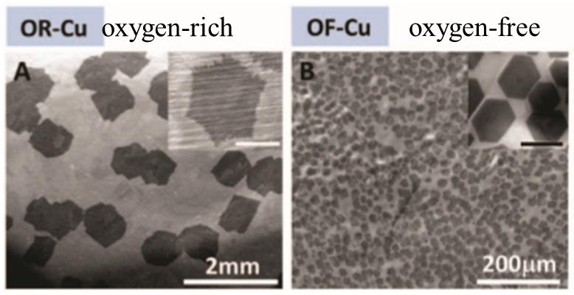
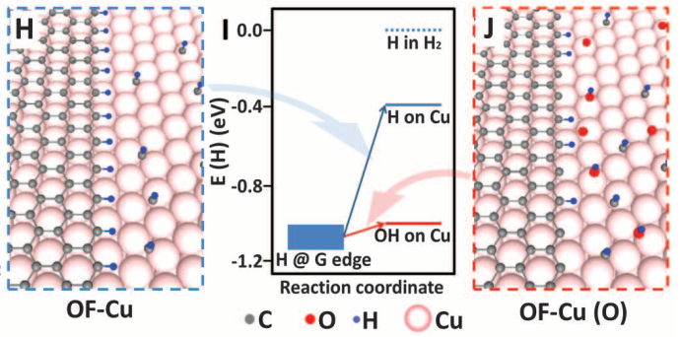
取向控制与快速生长
氧对Cu上石墨烯的催化
Cu表面的氧可钝化Cu表面活性位点，大大降低石墨烯的成核密度。
预吸附在铜表面的O可以通过反应促进CHx的裂解，加速石墨烯的生长。
CHx + OCu → CHx-1 +OH (x = 4, 3, 2, 1)
Yufeng Hao, et al. Science, 342,6159(2013)
Notes:
首先我们要提的是目前石墨烯的取向控制实现米级生长，在此之前我们先来了解2013年的一篇science，该工作发现氧可钝化Cu表面活性位点，大大降低石墨烯的成核密度。此外，氧能降低碳氢化合物的脱氢势垒加速石墨烯的生长。与上面提到的F的效果类似。

Slide 18
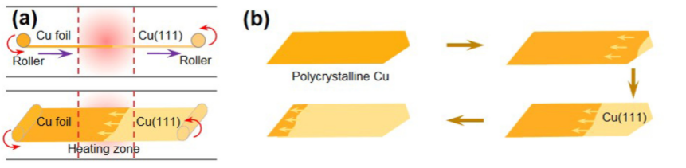
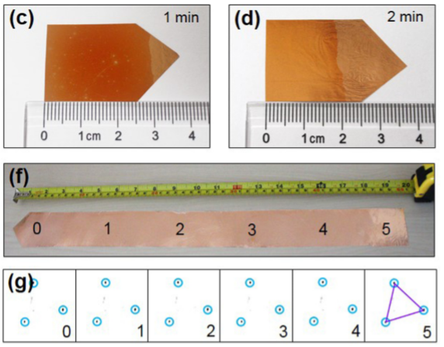
取向控制与快速生长
在Cu(111)上实现米级单晶石墨烯的超快生长
高质量的Cu(111)面的制备
(a)
Xiao-zhi Xu, et al. Science Bulletin 62, 1074-1080 (2017)
Notes:
基于氧的催化作用，2017年，石墨烯实现了米级单晶的超快生长。该文章首先由工业铜箔通过高温退火，在热梯度驱使下制备获得表面能最低的Cu(111)晶面
（a）是装置的示意图。中心温区最高为1030摄氏度，温度的梯度会使grain逐渐形成(111)，这是DFT和分子动力学(Molecular dynamics)计算得到表面能最低的态（b）是实际过程中的Cu（111）生长的进化过程(c~f)是铜箔分别经过1、2、50min退火后的情况。(g)对应(f)图中不同区域的LEED表征，各区具有一致的取向.

Slide 19
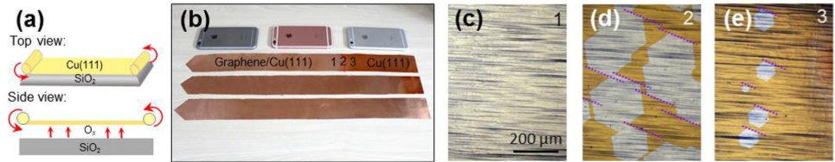
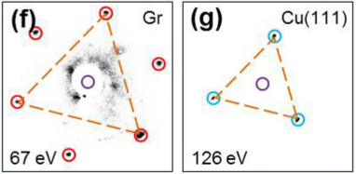
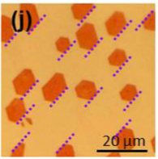
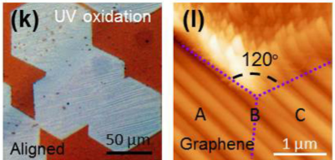


取向控制与快速生长
在Cu(111)上实现米级单晶石墨烯的超快生长
生长出的石墨烯岛具有一致的取向
:相同的$C_{3}$旋转对称性和相近的晶格常数
$H_{2}$气体刻蚀
STM
生长流程：合成米级Cu(111) 作为衬底→外延石墨烯→石墨烯岛无缝拼接形成单晶薄膜→石墨烯薄膜超快生长
Xiao-zhi Xu, et al. Science Bulletin 62, 1074-1080 (2017)
Notes:
(a)在铜(111)面上生长石墨烯薄膜的示意图
(b)从上至下分别是可控生长了60%、90%和100%石墨烯覆盖率的铜箔，其中1、2、3标注位置分别对应光学成像的(c)、(d)和(e)图。可以看出。
石墨烯(f)和铜(111)面(g)的LEED图案，二者具有相同的$C_{3}$旋转对称性和相近的晶格常数（仅4%的晶格失配）
(k)经过10min紫外线氧化处理后，整齐排列的石墨烯岛的光学成像，取向占比大于99%(j)经过$H_{2}$气体刻蚀处理后，形成随机分布的孔洞，每个孔洞的边界(虚线标注)彼此平行，同样验证了石墨烯岛生长取向的一致性(l) 两块石墨烯岛拼接处的STM成像，可以观测到两者具有一致的取向，并且实现了无缝拼接

Slide 20
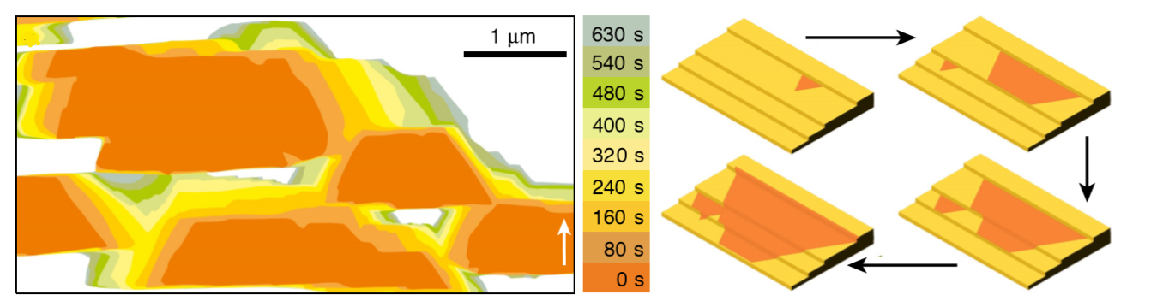
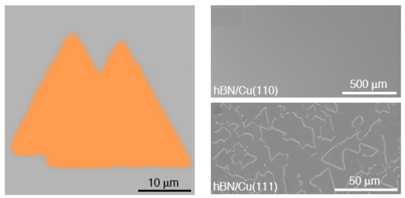
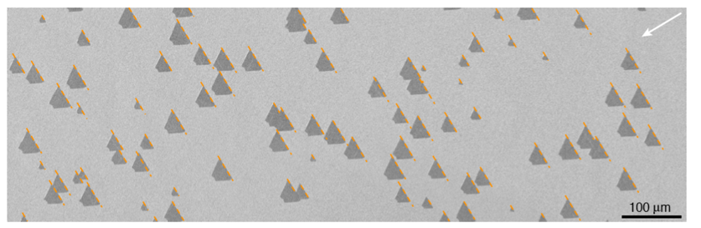
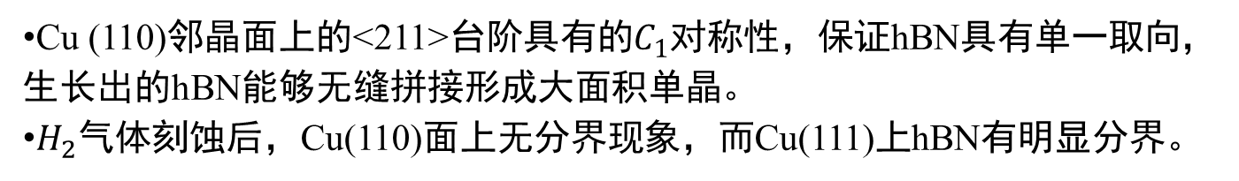

取向控制
在铜上生长100 ${cm}^{2}$单晶六方氮化硼
a
c
SHG mapping
d
H2 etching
e
b
Cu (110)邻晶面上的<211>台阶具有的$C_{1}$对称性，保证hBN具有单一取向，生长出的hBN能够无缝拼接形成大面积单晶。
$H_{2}$气体刻蚀后，Cu(110)面上无分界现象，而Cu(111)上hBN有明显分界。
Li Wang, et al. Nature 570,91-95(2019)
Notes:
石墨烯的取向实现源于Cu(111)晶面的外延生长，今年的一篇nature报道了Cu(110)面上台阶诱导的百平方厘米hBN的制备。在铜（110）邻晶面上存在<211>台阶，在此基底上通过低压CVD外延生长出100${cm}^{2}$单层单晶hBN。由于<211>台阶具有的$C_{1}$对称性可以保证hBN具有很好的单向性，生长出的hBN能够无缝拼接形成大面积单晶。(c) 生长出的两块同向hBN畴区，其晶格取向相同

Slide 21
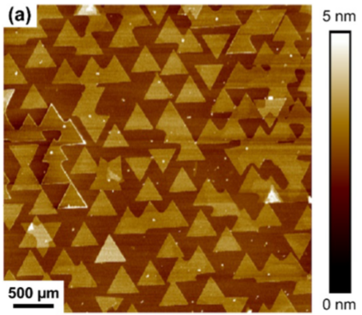
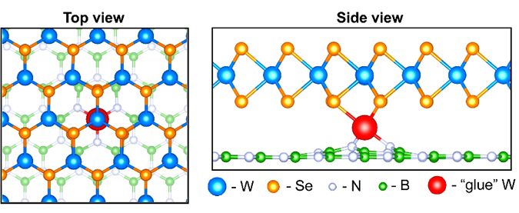
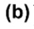
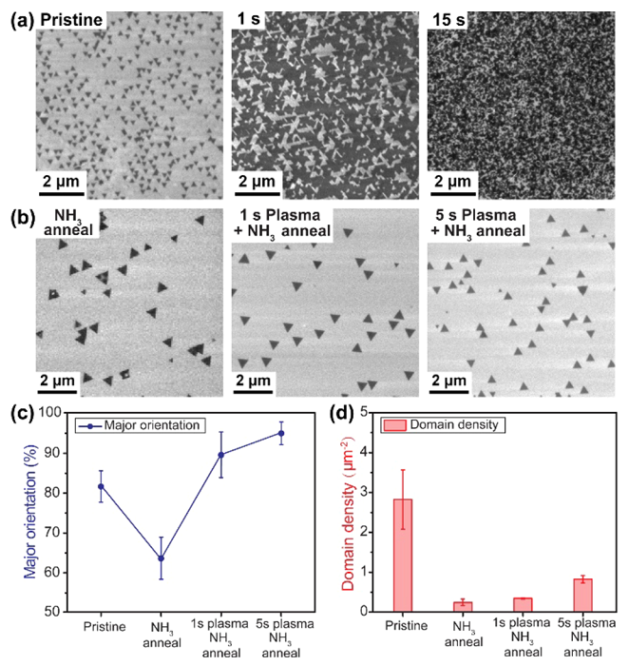
取向控制
hBN上缺陷控制WSe2成核与取向
1s He plasma
原理：破坏对称性，一种构型更稳定
调控：缺陷的密度、种类
95%的畴区晶向一致，畴区密度~0.9μm-2
pristine hBN
15s He plasma
Xiaotian Zhang,et al. ACS Nano 2019, 13, 3,
Notes:
除了半金属性的石墨烯，绝缘性的hBN，半导体性的过渡金属硫属化合物近期也有关于取向控制的报道。今年的一篇ACSnano利用hBN上的缺陷控制实现了84%的取向控制。通过计算、实验证明了缺陷控制成核及取向的原理是：原始的hBN衬底成核的势垒高，从而将成核限制于缺陷。hBN中的单原子缺陷俘获W原子，如左图a，从而作为成核位点，破坏对称性，使得0度、180度两种取向中的一种比另一种个稳定，因此成核的晶向更倾向于稳定的那种，也就是左图的a的构型。原始的hBN衬底成核的势垒高，从而将成核限制于缺陷。因此成核密度取决于缺陷的密度。还需要将缺陷调控为尽量同一种。采用的方法是先用的He等离子体处理hBN，产生缺陷，再用NH3退火，减少N缺陷，剩下主要是B缺陷，这样既提高了畴区密度又使晶向更一致。理想情况下，100%的单一取向可以通过进一步去除hBN中的台阶、褶皱和其他缺陷，并通过原位NH3退火抑制N空位的形成来实现。

Slide 22
目录
1.背景
二维材料的兴起
晶界对材料迁移率的影响
2.二维材料的大单晶制备
成核控制
取向控制
3.总结展望
Notes:
最后是总结展望。

Slide 23
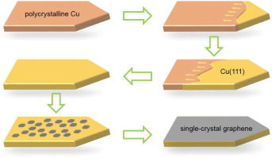
总结展望
1.成核控制生长(cm)
低成核密度&快速生长
2.取向控制生长(cm~m)
单一取向能量最低
3.表面催化、表面动力学研究
4.生长路线图
Notes:
我们主要围绕单晶生长的两种思路介绍了生长大面积单晶的有趣的方法，这些方法与表面动力学息息相关，即可以通过宏观的一些技巧来调整微观分子的动力学进程，以实现对晶体生长的控制，在表面催化、表面动力学研究方面给以提供很好的平台。本次提到的二维材料以石墨烯、hBN和过渡金属硫属化合物为主，可以明显感受到，石墨烯的生长已相对十分成熟，而对石墨烯之后发展起来的这些二维材料，大家一般会以石墨烯的路线对其提出要求，因此目前hBN、TMDCs的取向生长，米级制备，批量生产还有不少路要走。

Slide 24
谢谢！
二维材料的大单晶制备
表面物理第五组
组员：常静、刘科阳、胡静怡、马骋、陈亦林、季浩然、安子訸

